Slide 1


▲
第七章 参数估计
矩估计法
▲第七章§1 点估计
最大似然估计法
第七章§3 估计量的评选标准
第七章 4、5、6、7节 区间估计

Slide 2

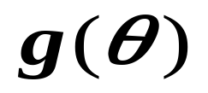
参数估计问题是利用从总体抽样得到的信息来估计总体的某些参数或者参数的某些函数.
参数估计问题的一般提法:
设有一个统计总体 , 总体的分布函数为
F( x; ) ，其中 为未知参数 ( 可以是向量) .
现从该总体抽样，得样本
X₁,X₂,…,X_{n}
要依据该样本对参数 作出估计, 或估计
的某个已知函数 .这类问题称为参数估计.

Slide 3
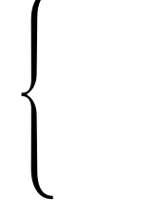
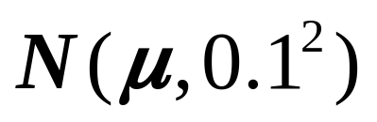



点估计
参数估计
区间估计
例如我们要估计某班男生的平均身高.
（假定身高服从正态分布 ）
现从该总体选取容量为5的样本，我们的任务是要根据选出的样本（5个数）求出总体均值 的估计. 而全部信息就由这5个数组成 .
设这5个数是:
1.65 1.67 1.68 1.78 1.69
估计 为1.68，
这是点估计.
估计
在区间 [1.57, 1.84] 内，
这是区间估计.

Slide 4





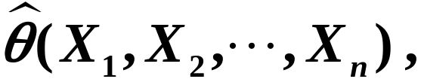
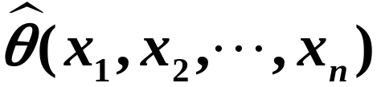

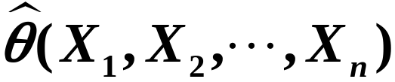
第七章 参数估计
§1 点估计
设总体 的分布函数 的形式已知，
是待估参数，
是 的一个样本，
是相应的样本值。
定义【1.1】 构造一个适当的统计量
用它的观察值
来估计未知参数
称
为
的
估计量，
称
为
的估计值。
这种估计称为点估计。

Slide 5
第七章 参数估计
矩估计法
常用的构造估计量的方法
最大似然估计法
其他的方法:
最小二乘估计法,
最大后验估计法,
贝叶斯估计法等。

Slide 6
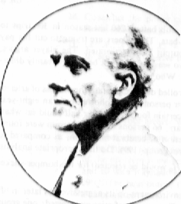
第七章 参数估计
一、矩估计法
它是基于一种简单的“替换”思
想建立起来的一种估计方法。
是英
国统计学家K.皮尔逊最早提出的。
基本思想
用样本矩估计总体矩
样本矩的连续函数估计总体矩的连续函数
理论依据
大数定律

Slide 7

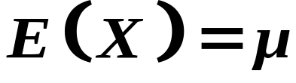
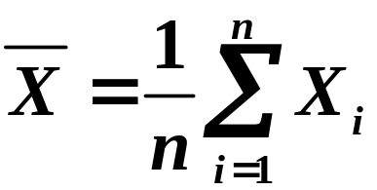


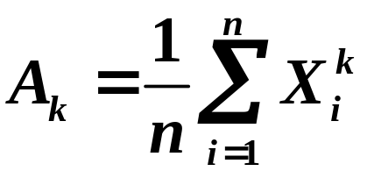
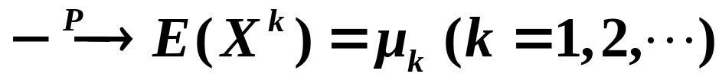

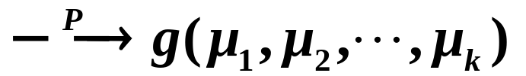

1. 矩估计法
若总体 的数学期望 有限,
则有
k阶样本矩
估计
k阶总体矩
其中 为连续函数 .
当样本容量很大时 , 可以用样本矩去估计总体矩

Slide 8
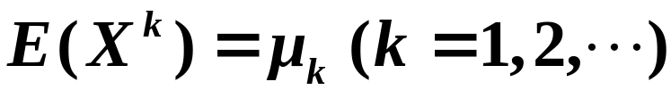
定义
用样本原点矩估计相应的总体原点矩 ,
用样本原点矩的连续函数估计相应的总体原点矩
的连续函数, 这种参数点估计法称为矩估计法 .
具体做法：
先把未知参数表示成总体矩的函数
再用样本矩替换（未知的）总体矩，即
替换

Slide 9
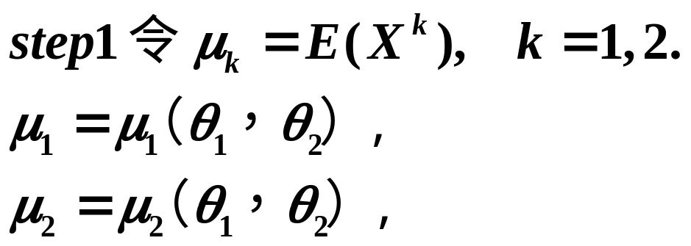
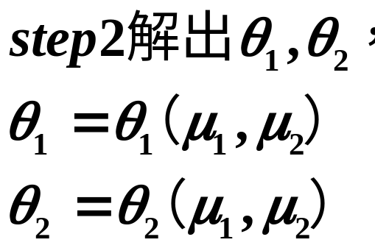
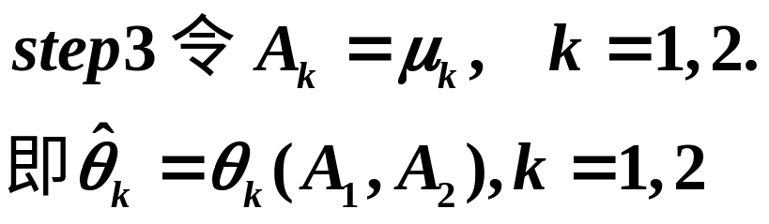
矩估计法思想：样本矩估计总体矩
先把未知参数表示成总体矩的函数
再用样本矩替换（未知的）总体矩
替换
建立总体矩与
参数的方程
解方
程
估计量称为矩估计量,
其观察值称为矩估计值.
替换

Slide 10
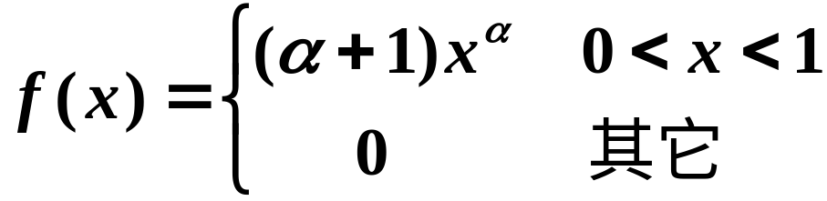


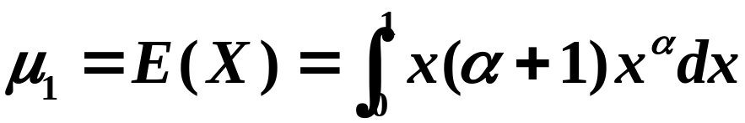
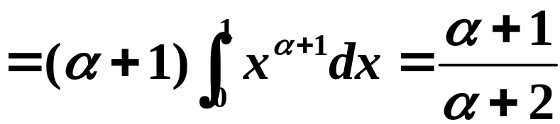
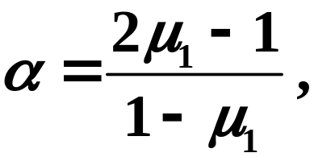
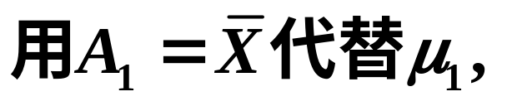
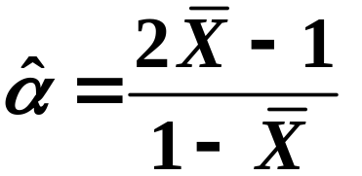
第七章 参数估计
例.设总体 的概率密度为
其中
是未知参数
是来自 的样本，
求参数 的矩估计
解
总体矩
解得
样本矩
则
为 的矩估计量。

Slide 11
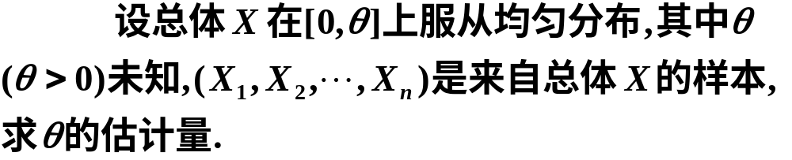
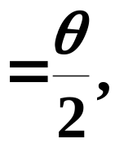

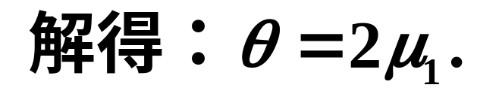
例2
解

Slide 12
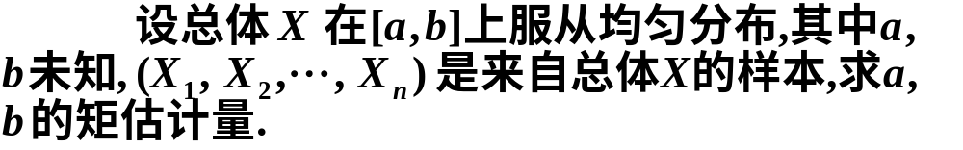
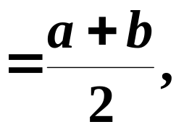

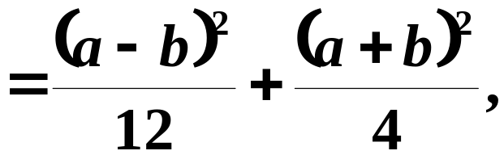


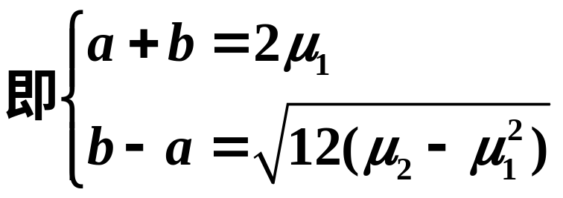
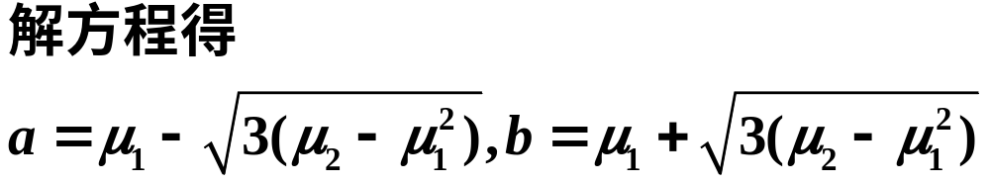
例
解

Slide 13
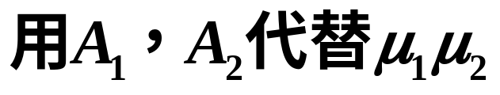
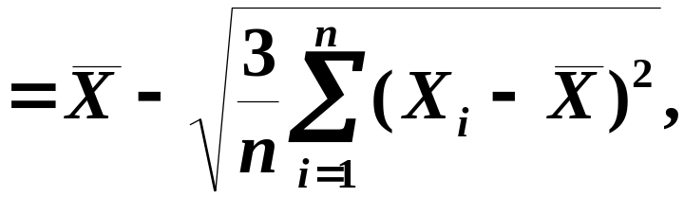
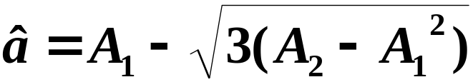
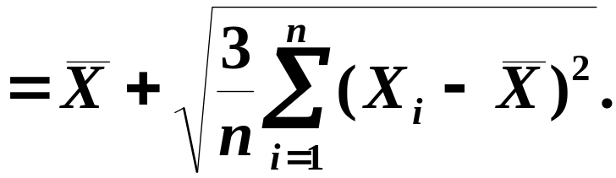
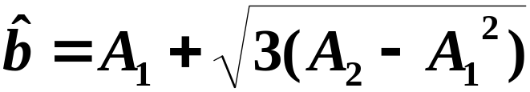
得到a, b的矩估计量分别为

Slide 14
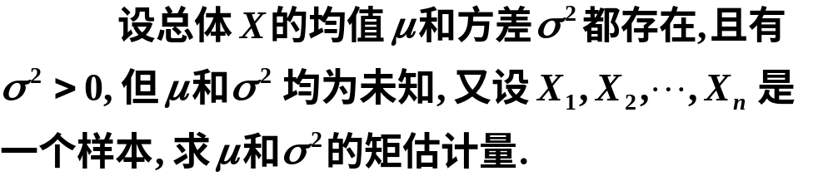


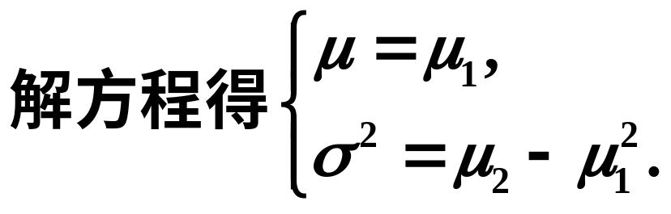
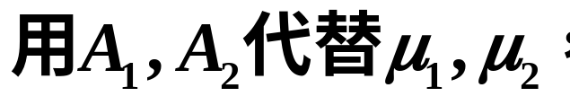



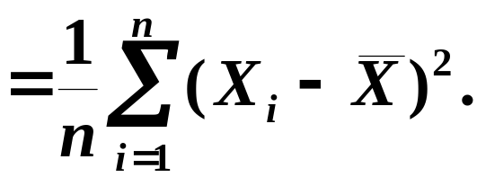
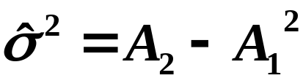
例
解
二阶样本中心矩

Slide 15
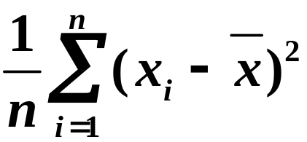
第七章 参数估计
关于矩估计，常用到的内容
（1）用一阶样本原点矩估计总体一阶原点矩
（用样本均值估计总体均值）。
（2）用二阶样本原点矩估计总体二阶原点矩
（3）用二阶样本中心矩估计总体二阶中心矩
（用 估计总体方差）

Slide 16
矩估计法的优点: 简单易行,有时并不需要事先知道总体是什么分布 .
缺点: 当总体矩不存在时, 无法应用.
当总体类型已知时，没有充分利用分布提供的信息 .

Slide 17
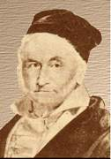
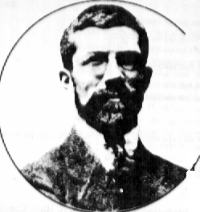
最（极）大似然估计法
（Maximum Likelihood Estimation, MLE）
一、 历史背景和基本思想
最大似然估计法首先是由德国数学家高
斯（Gauss )在1821年提出的。英国统计学家
费歇（Fisher）在1912年重新发现了这一方法，
并首先研究了这种方法的一些性质，且把它命名为最大似然估计
法。
Fisher
Gauss

Slide 18


最大似然估计法的基本思想
例1
某位同学与一位猎人一
起外出打猎，
一只野兔从前
方窜过，
只听一声枪响，野兔应声倒下，
如果要你推测
是谁打中的呢？
你会如何想?？

Slide 19
你应该想：
只发一枪便打中，
猎人命中的
概率一般大于这位同学命中的概率。
看来这一枪是猎人射中的！
这个例子所作的估计已经体现了最大似然
估计法的基本思想：
在试验中概率最大的事件
最有可能出现。

Slide 20



例2 一个箱子装有很多红球和白球均匀地混
合在一起. 已知红球所占的比例 p 有两种可能：
或
现在从箱中有放回地随机取出三个球，发现都
是红球，问应如何估计p？
分析
以1表示红球，0表示白球，
记这一箱子红球和白球构成的总体为X,
随机取的三个球为

Slide 21


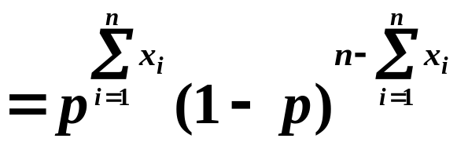
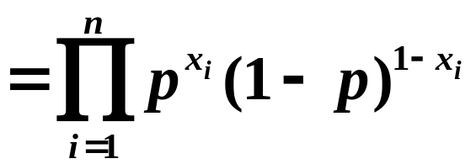
例3 设
是来自
的一个样本，
如何估计 ？
解
设 是相应于样本
的一个样本值，
的分布律为
则
问题：找 p，使得L(p)取最大值.

Slide 22
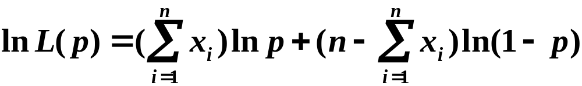
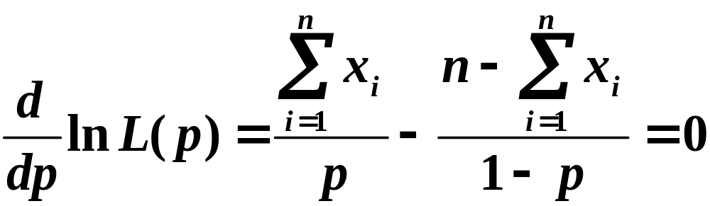
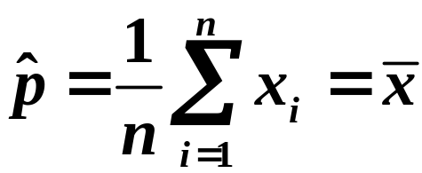

而
试验结果
令
解得 的(最大似然)估计值
最大似然估计法的基本思想：
与矩估计量相同
选择一个参数使得试验结果具有最大概率

Slide 23


二、最大似然估计法的定义
定义【1】 设总体 属于离散型，
其分布
律
为
待估参数， 是 可能取值的范围。

Slide 24


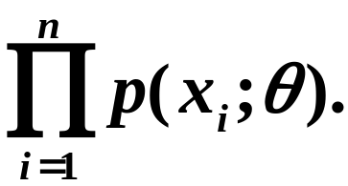
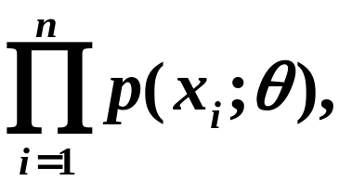




设 是相应于样本
的
一个样本值.
事件
发生的概率为
记
称为样本的似然函数.
(
的分布律)
取
使
常记为
称为 的最大似然估计值，
而相应的统计量
称为参数 的
最大似然估计量。

Slide 25








定义【2】 设总体 属于连续型，
其概率
密度函数
为
待估参数， 是 可能取值的范围。
设 是样本
的观察值，
则随机点
落在点
的邻域
（边长分别为
的 维立方体）内的
概率近似地为
找 的估计值 ，
使上式概率取到最大值，
因为 不随 而变化，
故只需考虑函数
的最大值。

Slide 26



的联合概率密度函数
记
称为样本的似然函数
若
称
为 的最大似然估计值，
称为参数 的
最大似然估计量。

Slide 27


求最大似然估计量的一般步骤
（1）求似然函数
总体X属于离散型，其分布律
总体X属于连续型，
其概率密度函数

Slide 28







（2）求 似然函数的最大值点，得到最大似然估计值
通常，通过求出 及下面方程得到
（3）最后得到最大似然估计量

Slide 29






例
解

Slide 30






这一估计量与矩估计量是相同的.

Slide 31





三、例题
例4 设 为未知参数，
求
是来自 的一个样本值，
的最大似然估计量。
解 的概率密度为
似然函数为

Slide 32








令
得估计值
估计量

Slide 33




例5 设 未知，
是一个样本值，
试求 的最大似然估计量。
解
的概率密度为
似然函数为

Slide 34






记
用偏导数求极值的方法不行，需用似然估计的定义解决问题
因为
似然函数为
对于满足条件 的任意 ，
有
即 在 时取到最大值

Slide 35


故 的最大似然估计值为
的最大似然估计量为

Slide 36









第七章 参数估计
最大似然估计性质
设 的函数 具有单值反函数
且 是 的最大似然估计，
则
是
的最大似然估计（不变性）。
例
是 的最大
似然估计，
则
是 的最大似然估计。

Slide 37
小结
定义【1.1】 构造一个适当的统计量
用它的观察值
来估计未知参数
称
为
的
估计量，
称
为
的估计值。
这种估计称为点估计。
矩估计法
常用的构造估计量的方法
最大似然估计法

Slide 38


矩估计法思想：样本矩估计总体矩
先把未知参数表示成总体矩的函数
再用样本矩替换（未知的）总体矩
替换
建立总体矩与
参数的方程
解方
程
估计量称为矩估计量,
其观察值称为矩估计值.
替换

Slide 39
求最大似然估计量的一般步骤
(
（1）求似然函数
的分布律或者概率密度)
（2）求 似然函数的最大值点，得到最大似然估计值
通常，通过求出 及下面对数似然方程得到
或者考虑区间端点、导数不存在的点
（3）最后得到最大似然估计量

Slide 41



第七章 参数估计
3.设总体 的概率密度为
其中 是未知参数，
为来自总体的随机样本，
记 为样本
求
值 中小于1的个数，
（1） 的矩估计
（2） 的最大似然估计
（2006）

Slide 42







第七章 参数估计
解（1）
解得 的矩估计
（2）因为有 个样本值小于1，
用样本矩估计
总体矩
所以似然函数为
似然函数非零部分
解得 的似然估计

Slide 44






第七章 参数估计
2. 设 是取自总体 的一个样本
为未知参数
其中 ，
求 的矩估计
解 由概率密度知
是具有均值为 的指数分布
则
即

Slide 45




第七章 参数估计
用样本矩估计
总体矩
令
解得 的矩估计

Slide 46
第七章 参数估计
考研题中关于矩估计，常用到的内容
（1）用一阶样本原点矩估计总体一阶原点矩
（用样本均值估计总体均值）。
（2）用二阶样本原点矩估计总体二阶原点矩
（3）用二阶样本中心矩估计总体二阶中心矩
（用 估计总体方差）

Slide 47


矩估计法首先需要把未知参数表示成总体矩的函数
具体做法如下：
设总体的分布函数中含有k个未知参数 ,
那么它的前k阶矩 , 一般都是这 k 个参数
的函数

Slide 48





第七章 参数估计
连续型
其概率密度为
离散型
（其中 是 可能取值的范围）

Slide 49


矩估计法的具体做法

Slide 50


矩估计量的观察值称为矩估计值.

Slide 51
一、 历史背景和基本思想
二、最大似然估计法的定义
三、应用最大似然估计法估计参数的例题
四、求最大似然估计量的一般步骤

